Slide 1
Facultad de Ciencias Exactas y Naturales y Agrimensura Licenciatura en Sistemas de Información
LOGICA Y MATEMATICA COMPUTACIONAL
Ing. Julio C. Acosta

Slide 2
TERMINOS PRIMITIVOS
Al construir una teoría se deben establecer:
TERMINOS PRIMITIVOS: Conceptos de los cuales no se da una definición formal.
Ejemplo: Elemento
Conjunto
Pertenencia
En Teoría Intuitiva de Conjuntos

Slide 3
DEFINICION AXIOMATICA
AXIOMAS: Son proposiciones tan evidentes que no requieren demostración.
El todo es igual a la suma de las partes. El todo es mayor que cada una de las partes
Por dos puntos pasa una única línea recta (E)
Si a cantidades iguales se le adicionan cantidades iguales, las sumas resultantes son iguales
Existen infinitos puntos, planos y rectas
Existe una única circunferencia con un centro y radio determinados

Slide 4
NUMEROS NATURALES
En la definición de NUMEROS NATURALES, tomaremos como término primitivo los conceptos de “SIGUIENTE” o “SUCESOR”.
Ejemplo: 7 es el siguiente o sucesor de 6

Slide 5
AXIOMAS DE PEANO
N es el conjunto de los números naturales si, y sólo si, se verifica:
AXIOMA 1: 1 es un número natural. Es decir:
1 ∈ N ⇒ N ≠ ∅.
AXIOMA 2: El sucesor de un número natural es un número natural. Si denotamos el sucesor de n, con n + 1, este axioma dice:
n ∈ N ⇒ n + 1 ∈ N

Slide 6
AXIOMAS DE PEANO
AXIOMA 3: 1 no es sucesor de ningún número natural. Es decir
∀n ∈ N: 1 ≠ n + 1.
AXIOMA 4: La función de N en N“sucesor de” es inyectiva. Es decir:
∀n,m ∈ N: n + 1 = m + 1 ⇒ n = m

Slide 7
AXIOMAS DE PEANO
AXIOMA 5: Sea S ⊂ N tal que cumple:
1 ∈ S
n ∈ S ⇒ n + 1 ∈ S
Entonces, S = N.
Este axioma recibe el nombre de AXIOMA DE INDUCCION.

Slide 8
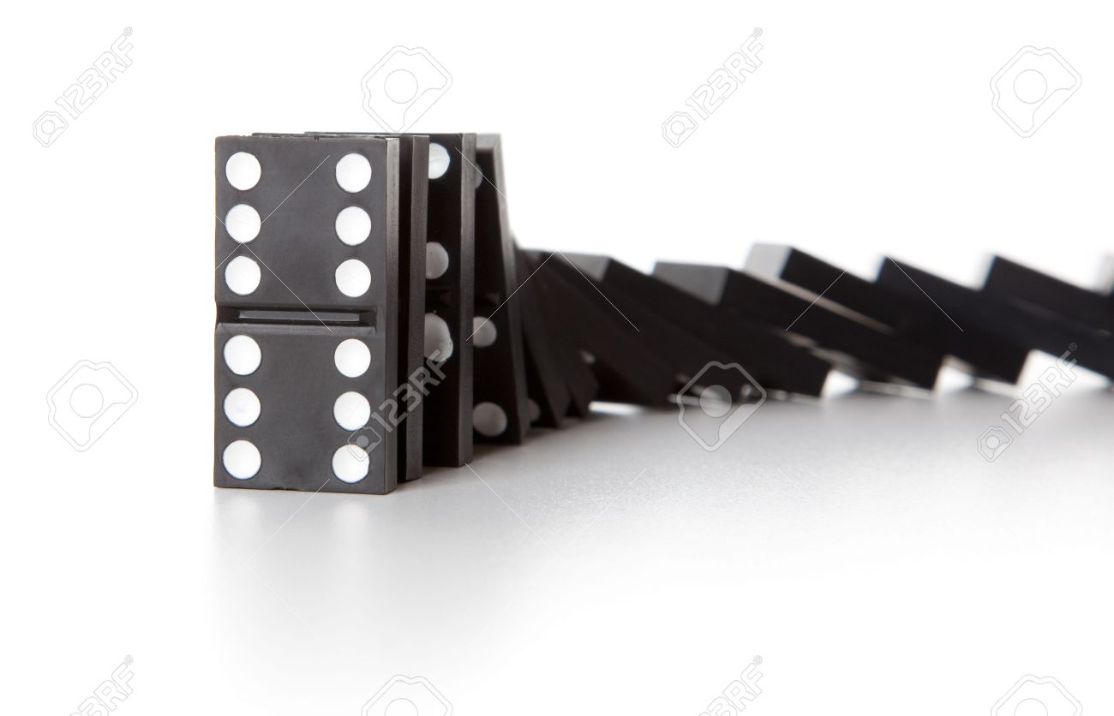
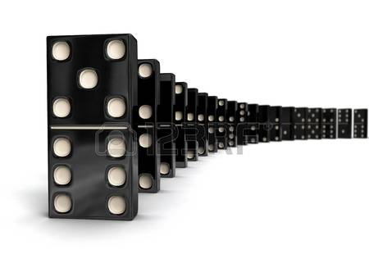
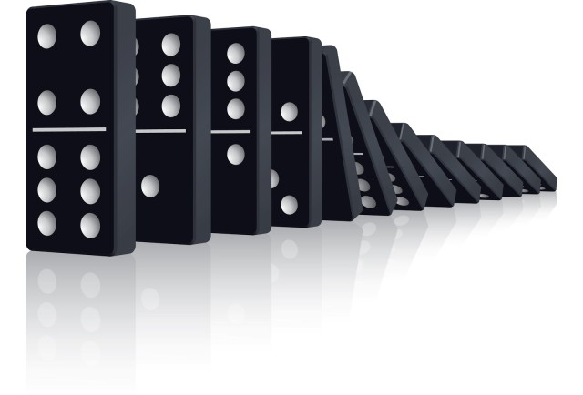
PRINCIPIO DE INDUCCION
Adecuación del Axioma de Inducción como instrumento de demostración de propiedades válidas en N.

Slide 9
TEOREMA
PRINCIPIO DE INDUCCION COMPLETA
Sea P(n) una función proposicional en N, tal que:
1. P(1) es verdadera.
2. Si P(h) es verdadera, P(h + 1) también lo es.
Entonces, ∀n ∈ N: P(n) es verdadera.

Slide 10
DEMOSTRACIONES POR INDUCCION
∀n ∈ N: 2^{n} ≥ 2
Debemos probar que:
1) P(1) es verdadera es decir, 2¹ ≥ 2.
2) P(h) verdadera ⇒ P(h + 1) verdadera.
Hipótesis Inductiva (HI): 2^{h} ≥ 2 (V)
Tesis: 2^{h+1} ≥ 2 (Lo que hay que probar)

Slide 11
DEMOSTRACIONES POR INDUCCION
Demostración:
1) Si n = 1: 2¹= 2, por definición de potenciación.
2) 2^{h+1} = 2^{h}.2, por definición de potenciación.
Por HI, 2^{h} ≥ 2 , entonces: 2^{h+1} = 2^{h}.2 ≥ 2.2 >2

Slide 12
Ejercicios - Ejemplos

Slide 13
Enteros no negativos
En los Axiomas de Peano, por el
Axioma 3 (se afirma que 1 no es el sucesor de ningún número natural); se tiene que cero no es un número natural.
Por ello, definimos el CONJUNTO DE LOS ENTEROS NO NEGATIVOS, como sigue:
N_{o} = N ∪ {0}
Así pues, N ⊂ N_{o}

Slide 14
Ejercicios - Ejemplos
Sea la siguiente función dada en seudocódigo
P(0) es C₀ = A x D₀
P(k) es C_{k} = A x D_{k}
Demostraremos que
P(k+1) es C_{k+a} = A x D_{k+1}
FUNCTION CUAD (A)
1. C ← 0
2. D ← 0
3. WHILE (D ≠ A)
a. C←C+A
b. D←D+1
4. RETURN (C)
FIN DE FUNCTION CUAD
C_{k+1} = C_{k} +A
= A x D_{k} + A
= A x ( D_{k} +1 )
= A x D_{k+1}

